Slide 1
“步道乐跑”app使用手册
校园智慧体育平台

Slide 2
app下载方式
下载方式1：
苹果（ios）版在app store搜索“步道乐跑”下载；
安卓（android）版可在腾讯宝等各大应用市场搜索“步道乐跑”下载。
（百度搜索请认准lptiyu.com,避免下载到过早版本导致无法使用）
下载方式2：
通过微信公众号“步道乐跑”点击菜单
“APP下载”即可。
（android用户会跳转到应用宝界面，点击“普通下载”
可以避免下载应用市场）

Slide 3
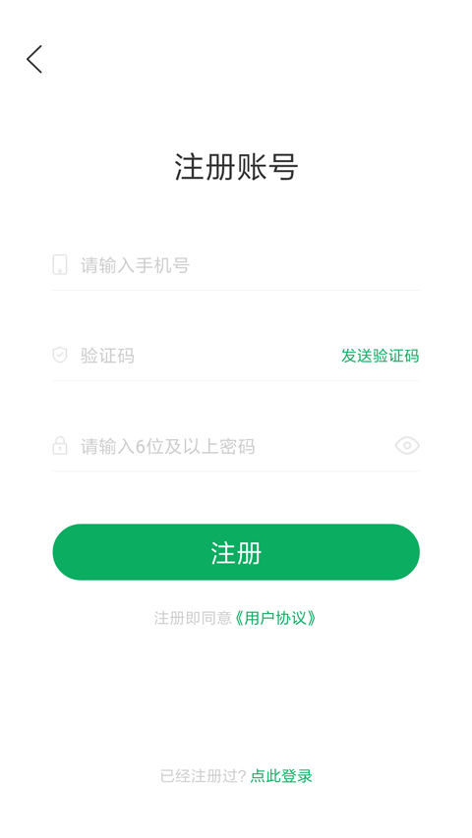
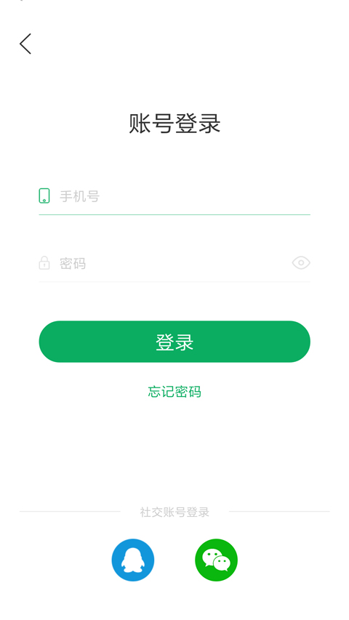
注册登录
根据国家实名制要求，app需要登录之后才能使用，支持通过绑定QQ或微信号方式注册。

Slide 4
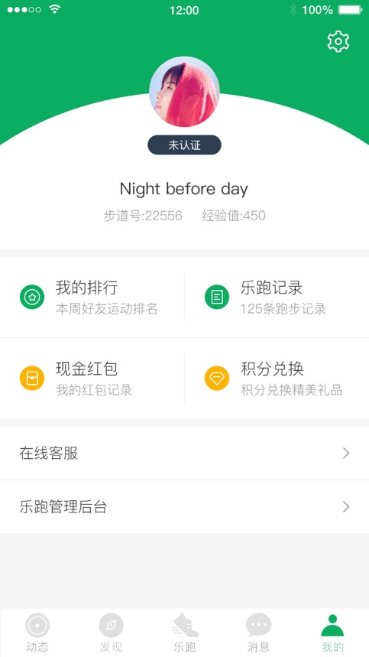
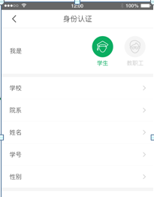
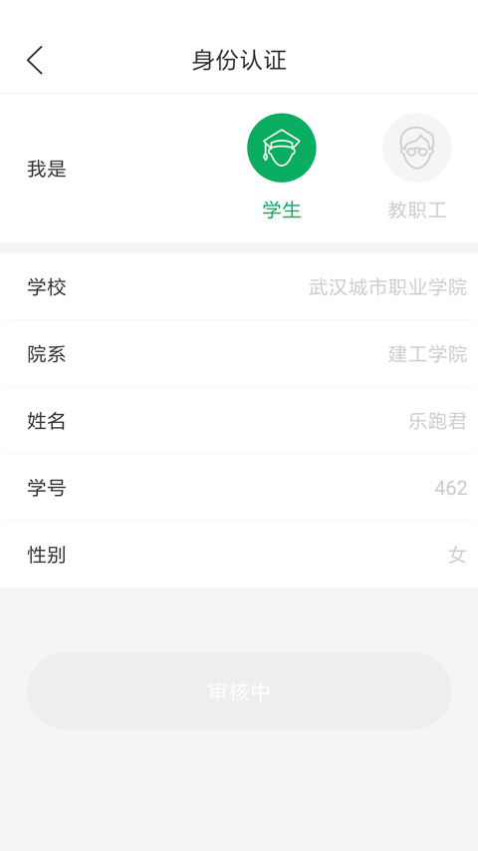
身份认证
app登录之后，需要进行学生身份认证后，app端乐跑数据才会关联课外体育成绩
我的
认证界面
待审核界面
点击个人“头像”下方的“未认证”即可进入认证界面
选择对应“身份”并填写对应信息后，点击“认证”按钮即可提交认证申请。
提交完认证申请后，等待系统审核即可哦！

Slide 5
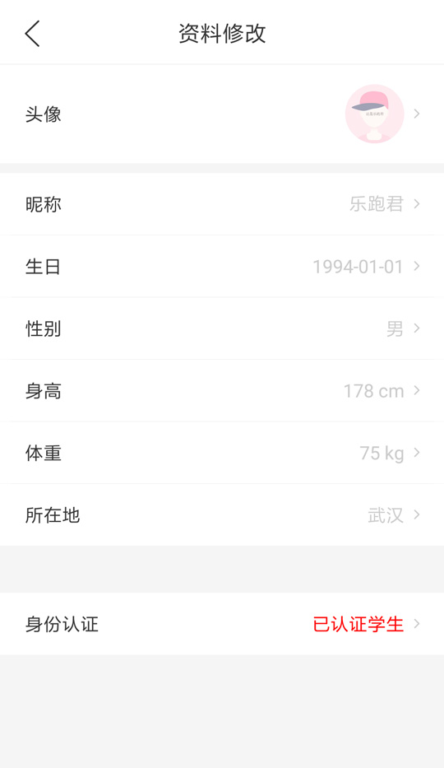
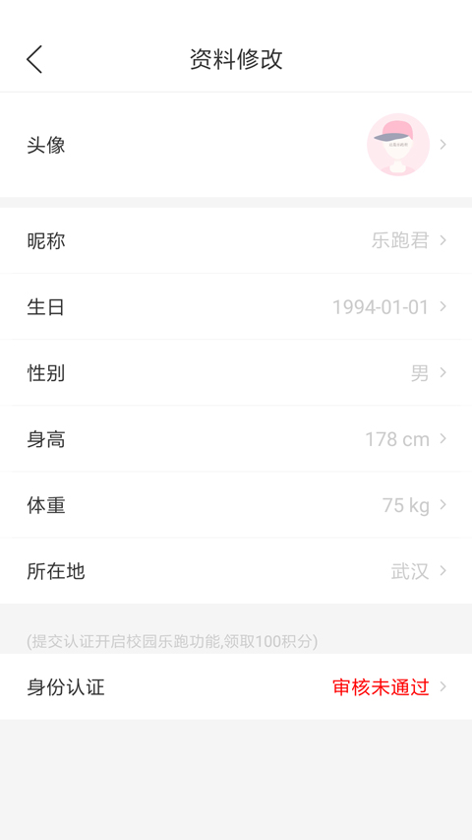
认证结果
认证通过
认证不通过
我的界面会显示“审核未通过”，可以修改信息后重新提交
我的界面会出现“已认证”标志

Slide 6
早锻炼规则说明
学校会设置跑步规则和目标要求，在app乐跑界面可以随时点击查看
早锻炼计入有效成绩需要满足以下条件：
1、因为我校目前只做为早考勤，所以不要求速度、里程，只需要经过所有系统分配的打卡点位置即可（开启跑步后，经过点位时会自动打卡）
2、早锻炼界面会提示两个打卡点位置。
3、学生需要在早锻炼时间内经过系统分配的两个打卡点。
4、每次的考勤打卡点都是由系统随机分配。

Slide 7
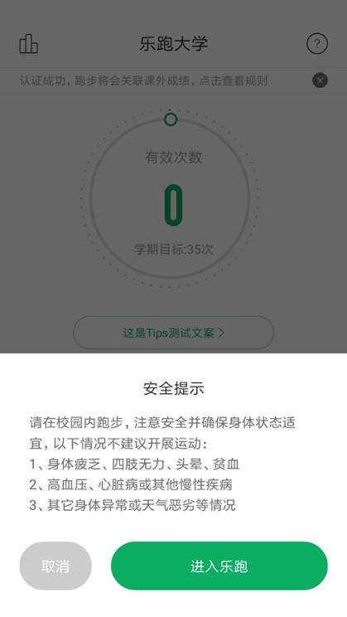
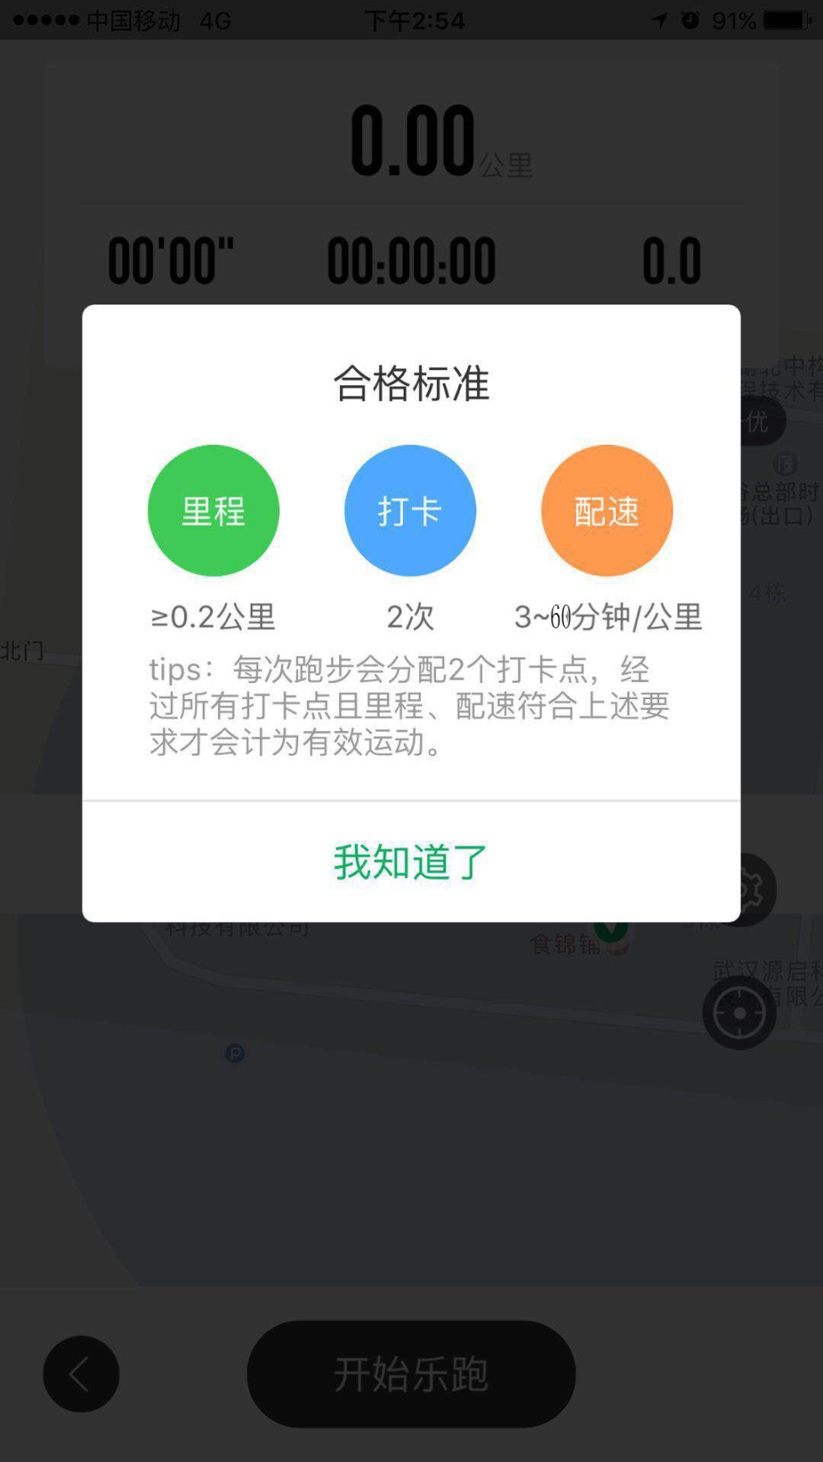
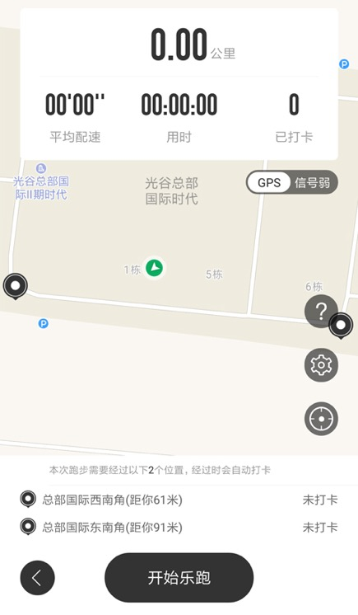
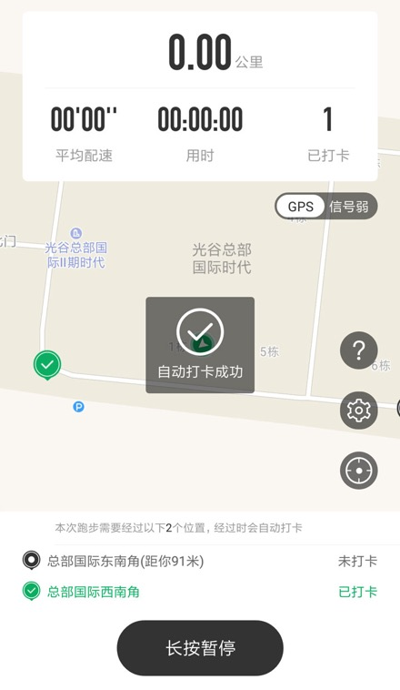
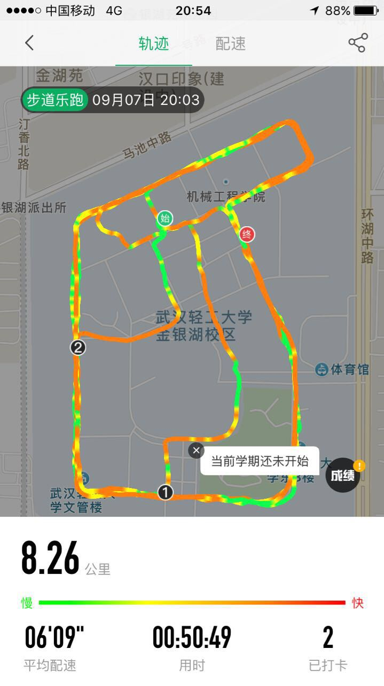
早锻炼流程
1.在主界面点击开始乐跑，并确认安全提醒后，点击“进入乐跑”
2.此时会进入跑步地图界面，可以随时点击问号图标查看本次考勤标准
3. 每次运动系统会随机分配两个打卡点，其位置是本次早锻炼要经过的地方，确认后点击“开始乐跑”即可开始早锻炼。
5.运动结束后，会详细反映早锻炼过程数据，成绩是否关联以及原因都会实时反馈
4.考勤过程中，到达打卡点位置时，系统会自动打卡，并有语音播报，同时界面会更新打卡信息。

Slide 8
作弊问题
1、系统会根据账号、设备号判断是否存在作弊行为，比如一个手机经常有好几个号码在跑步，系统会判定这几个号码都存在作弊嫌疑。
2、一旦发现作弊，将会取消早锻炼成绩。

Slide 9
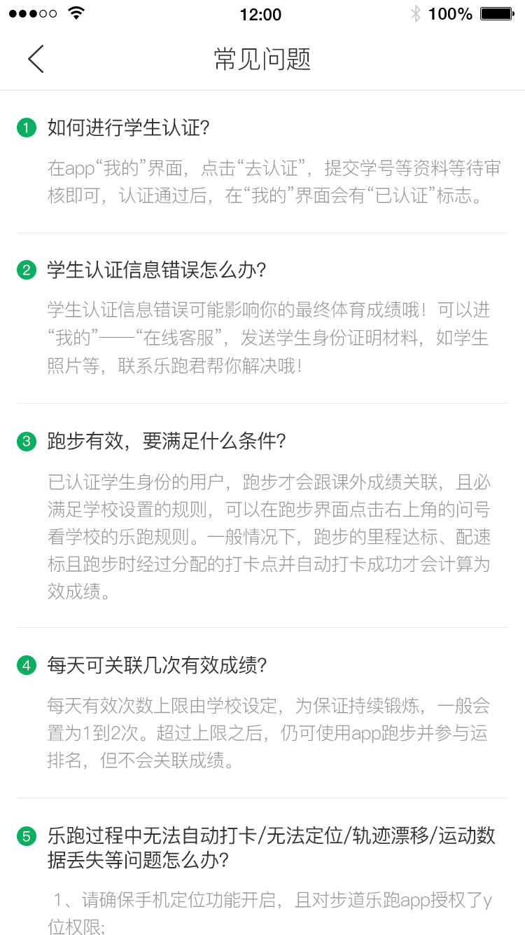
其他常见问题
在app“我的”界面有常见问题的汇总，同学们可以随时查看
一.如何进行学生认证？
在app“我的”界面，点击“去认证”，提交学号等资料等待审核即可，认证通过后，在“我的”界面会有“已认证”标志。
二.学生认证信息错误怎么办？
学生认证信息错误可能影响你的最终早锻炼成绩哦！可以进入“我的”——“在线客服”，发送学生身份证明材料，如学生证照片等，联系乐跑君帮你解决哦！
三.跑步有效，要满足什么条件？
已认证学生身份的用户，跑步才会跟早锻炼成绩关联，且必须满足学校设置的规则，可以在跑步界面点击右上角的问号查看学校的乐跑规则。
每次考勤必须经过系统分配的打卡点并自动打卡成功才会计算为有效成绩。
四.每天可关联几次有效成绩？
每天有效次数只记录一次。
……
如有其它疑问或反馈，可进入“我的”——“在线客服”联系乐跑君帮你解决哦！

Slide 10
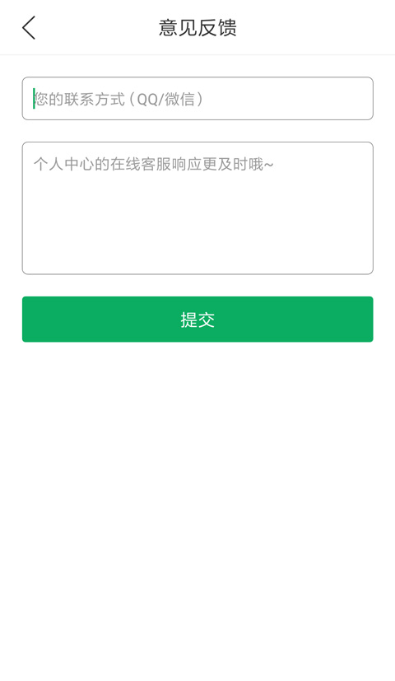
意见反馈
同学们在使用中遇到问题，可以随时在app反馈留言或通过在app内置的在线客服联系我们，我们会第一时间与您联系并帮助您解决问题。也可通过下列方式与我们进行联系哦！
客服电话：027-62434316
客服Q Q：2949610052
微信公众号：步道乐跑
步道探秘QQ交流群：QQ群①:511023624、QQ群②:583134849
客服邮箱：info@lptiyu.com

Slide 11
谢谢！

